Slide 1



PHÁT TRIỂN YÊU CẦU PHẦN MỀM
Xây dựng tầm nhìn và phạm vi dự án
Establishing the Product Vision and Project Scope
BM HTTT - Khoa CNTT - HUI

Slide 2
Nội dung
Xác định những người liên quan (stakeholder)
Khách Hàng và Nhu cầu khách hàng
Thu nhận yêu cầu từ khách hàng
Phân biệt goal và requirement
Khái niệm Product Vision và Project Scope
Xác định boundary bằng phương pháp soft system
Xác định yêu cầu chức năng bằng phương pháp hard system
Lược đồ ngữ canh

Slide 3
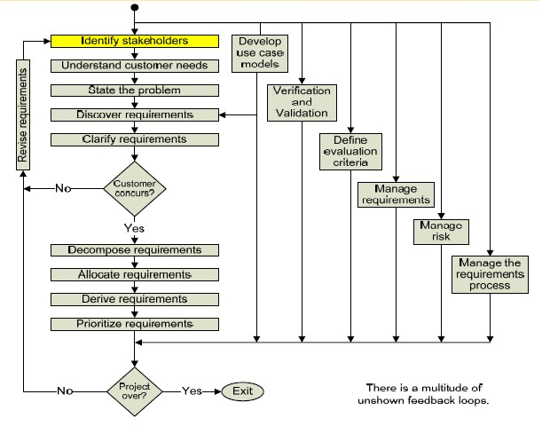
Qui Trình

Slide 4
Stakeholder là gì
Stakeholder (Các bên liên quan):
Là các bên liên quan, đó có thể là một cá nhân, một nhóm người, hoặc một tổ chức có quan tâm đến hoạt động và sự thành công của một dự án.
Stakeholder có thể bao gồm những nhóm người sau: các nhà cung cấp, các thành viên, nhân viên trong nội bộ, khách hàng, nhà đầu tư bên ngoài hoặc các cơ quan quản lý...
Việc xác định đúng Stakeholder là một trong những yếu tố quyết định sự thành công của dự án. Nếu Stakeholder không đảm bảo thì dự án của bạn khó có thể thành công.

Slide 5
Ví dụ các Stakeholder
Customers
Users
Requirements analysts
Developers
Testers
Documentation writers
Project managers
Legal staff – nhóm người làm việc hợp pháp
Manufacturing people – người sản xuất
Sales, marketing, field support, help desk, …
5

Slide 6
Vai trò của Stakeholder trong dự án
Tạo ra điều lệ dự án và tuyên bố phạm vi dự án
Xây dựng kế hoạch quan lý dự án
Phê duyệt thay đổi dự án và có thể nằm trong ban kiểm soát thay đổi (Change Control Board - CCB)
Xác định các ràng buộc và gia định
Xác định yêu cầu
Quan lý rủi ro

Slide 7
Vai trò của Stakeholder trong dự án
Stakeholders trong dự án phần mềm
Tham dự đánh giá và chấp nhận các giao phẩm được trình bày.
Là một chủ sở hữu rủi ro.
Được tham gia với việc quản trị.
Xác định các vấn đề, sự cố.
Thu thập bài học kinh nghiệm.
Cung cấp đánh giá chuyên gia.

Slide 8
Các loại Stakeholder
Stakeholder chính: Đây là những người ảnh hưởng trực tiếp, quyết định đến sự thành công hoặc thất bại của một dự án. Đó có thể là những cổ đông, chủ đầu tư cho dự án,
khách hàng, nhà cung cấp, những người lao động làm việc cho dự án...
Stakeholder thứ yếu: Đây là những cá nhân, tổ chức bên ngoài dự án và có ảnh hưởng gián tiếp bởi hoạt động của một dự án. Đó có thể là Chính phủ, các hiệp hội, cộng đồng, các tổ chức quan trọng (Pressure Group)...

Slide 9
Phân loại StakeHolder
Customers (người tài trợ dự án hay mua sản phẩm)
Users (người tương tác trực tiếp hay gián tiếp sản phẩm)
Requiremements analysts (người viết yêu cầu và làm việc với đội phát triển phần mềm)
Developers (người thiết kế, thực thi và bảo trì sản phẩm)
Testers (người kiểm tra xem sản phẩm có thực thi như mong muốn)
Trần Thị Kim Chi
9

Slide 10
Phân loại StakeHolder
Documentation writers (người tạo ra sổ tay người dùng, hệ thống trợ giúp)
Project managers (người lập kế hoạch cho dự án, quản lý đội phát triển phần mềm)
Legal staff (người bảo đảm sản phẩm phù hợp với luật và quy chế)
Manaufacturing people (người phải xây dựng sản phẩm có chứa phần mềm)
Sales, marketing, field support, help desk, và những người khác sẽ làm việc với sản phẩm và khách hàng.
Trần Thị Kim Chi
10

Slide 11

Ví dụ: ATM stakeholder
Khách hàng của ngân hàng (người sử dụng dịch vụ)
Đại diện của các ngân hàng khác (ATM của ngân hàng này có thể dùng để giao dịch với ngân hàng khác)
Quan lý ngân hàng (dùng thông tin quan lý từ hệ thống ATM)
Nhân viên tại các chi nhánh ngân hàng (vận hành hệ thống)
Quan trị cơ sở dữ liệu (tích hợp hệ thống với CSDL của ngân hàng)
Quan lý an ninh
Phòng marketing (muốn dùng ATM để quang cáo)
Kĩ sư bao trì phần mềm và phần cứng
Những người điều phối hệ thống ngân hàng quốc gia (đam bao hệ thống tuân theo nguyên tắc chung)
Trần Thị Kim Chi
11

Slide 12
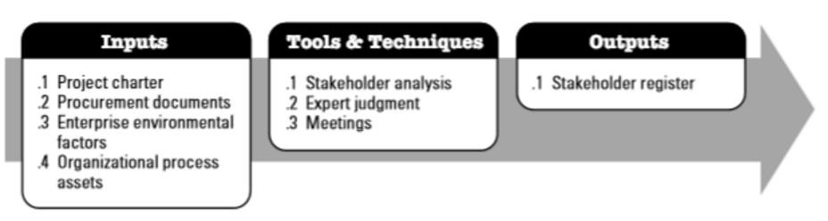
Xác định các Stakeholder
Xác định Stakeholders là quá trình của việc xác định các cá nhân, nhóm, hoặc tổ chức mà có thể ảnh hưởng hoặc bị ảnh hưởng bởi quyết định, hoạt động hoặc đầu ra của dự án.
12

Slide 13
Xác định các Stakeholder
Input
Project charter: Điều lệ dự án cung cấp những thông tin về các nhóm bên trong và bên ngoài liên quan đến dự án.
Procurement documents: Nếu một dự án là kết quả của hoạt động mua bán hoặc dựa trên hợp đồng được thiết lập.
Enterprise environment factors: Yếu tố môi trường doanh nghiệp.
Organization process assets: Tài sản của tổ chức
13

Slide 14
Xác định các Stakeholder
Stakeholders analysis: Stakeholders vai trò là phân tích là việc thu thập một cách có hệ thống và phân tích thông tin định tính cũng như định lượng nhằm xác định lợi ích của những ai nên được cân nhắc đưa vào trong suốt quá trình dự án.
Expert judgment: Để đảm bảo xác định và liệt kê ra đầy đủ Stakeholders, việc phán đoán và ý kiến chuyên gia
Meetings: Meeting để phân tích hồ sơ (Profile) được thiết kế để phát triển sự hiểu biết giữa các Stakeholders chính và có thể sử dụng để trao đổi, phân tích thông tin về vai trò,
lợi ích, mong muốn, kiến thức … của mỗi Stakeholders phải đối mặt trong dự án.
14

Slide 15
Xác định các Stakeholder
Output chính của quá trình này là tài liệu đăng ký Stakeholders (Stakeholders register) nó chứa tất cả những thông tin chi tiết liên quan đến việc xác định Stakeholders bao gồm:Thông tin nhận dạng: tên, tổ chức, địa điểm, vai trò, thông tin liên hệ
Thông tin đánh giá: yêu cầu chính, mong muốn chính, những ảnh hưởng tiềm tàng lên dự án
Phân loại Stakeholders: Bên trong/bên ngoài, hỗ trợ/trung lập/trở ngại ..
15

Slide 16

Ví dụ: Các stakeholder của Boeing 787
Users: passengers that fly on the airplane
Operators: fight crews and mechanics
Bill payers: airline companies
Owners: stockholders of these companies
Regulators: FAA
Sponsor: corporate headquarters
Maintenance: ground crew
Victims: people living near the airports…

Slide 17
Bài tập: Xác định các Stakeholder
Mô tả Hệ Thống Bảo Hiểm Tai Nạn Xe Hơi
Một công ty bao hiểm có tên gọi là MyInsCo chuyên thực hiện các hợp đồng bao hiểm tai nạn xe hơi cho khách hàng. Để đáp ứng linh hoạt theo nhu cầu khách hàng, công ty đã đưa ra khá nhiều chính sách bao
hiểm (insurance policy) khác nhau với các mức đóng khác nhau. Quy trình hoạt động thông thường như sau:
⚫

Slide 18
Bài tập: Xác định các Stakeholder
Khách hàng ký hợp đồng bao hiểm của mình với công ty MyInsCo. Khi gặp tai nạn, khách hàng sẽ gửi yêu cầu nhận tiền bao hiểm kèm theo tài liệu chứng minh tai nạn đến công ty MyInsCo. Công ty sẽ kiểm tra xem người yêu cầu có hợp đồng bao hiểm không, rồi cử nhân viên đến khao sát hiện trường. Công ty sẽ kiểm tra lại chi tiết các điều khoan trong hợp đồng bao
hiểm. Công ty và người bị nạn sẽ cùng thoa thuận và thống nhất số tiền bao hiểm được tra. Công ty sẽ tra tiền cho người bị nạn và kết thúc giao dịch.

Slide 19
Bài tập: Xác định các Stakeholder
Có những trường hợp bất thường như sau:
Người bị nạn cung cấp dữ liệu về tai nạn không đầy đủ
Người bị nạn không có hợp đồng hợp lệ
Nhân viên công ty đều bận, không thể cử người đi kiểm tra hiện trường
Tai nạn xay ra nhưng vi phạm các quy định điều khoan trong hợp đồng
Hãy xây dựng một Website quan lý tự động mọi hồ sơ khách hàng, diễn tiến và các chi tra hợp lý cũng như các trường
hợp vẫn đang chờ giai quyết hoặc không chấp nhận giai quyết. Những hồ sơ nào đã chi tra, sẽ được đóng lại và được lưu trữ để tham khao.
19

Slide 20
Bài tập: Xác định các Stakeholder
Website gồm các chức nǎng sau:
Khách hàng vãng lai có thể xem các thông tin về các loại bao hiểm, tìm kiếm thông tin mà mình muốn xem, đǎng ký thành viên, xem trợ giúp, các qui định của công ty.
Khách hàng thành viên là khách hàng đã đǎng ký, ngoài các chức nǎng của khách hàng vãng lai, khách hàng thành viên có thể đặt mua gói bao hiểm mà mình chọn, sau khi đặt khách hàng có thể thanh toán trực tuyến. Khách hàng có thể gửi yêu cầu bồi thường tới công ty, công ty sẽ gửi thông báo duyệt hay không duyệt theo yêu cầu bồi thường của khách hàng. Khách hàng có thể in các mẫu form cần thiết trong các giao dịch mà mình cần. Ngoài ra khách hàng có thể đặt câu hỏi trực tuyến và nhân viên của công ty sẽ tra lời trực tuyến.
Để thực hiện được các chức nǎng này yêu cầu khách hàng
20

Slide 21
Bài tập: Xác định các Stakeholder
Nhân viên công ty: quan lý khách hàng, tiếp nhập yêu cầu bồi thường của khách hàng, sẽ kiểm tra các yêu cầu, sau đó trình cho ban giám đốc phê duyệt, sau đó báo kết qua về cho khách hàng. Nhân viên xử lý việc ký hợp đồng bao hiểm khi có khách hàng đặt mua bao hiểm, thống kê các hợp đồng m mình đã nhận từ khách hàng và gửi báo cáo về ban giám đốc Ngoài ra nhân viên có thể xem thông tin cá nhân gồm: xem
lương, xem lịch làm việc,…
Ban giám đốc có nhiệm vụ ký duyệt hay từ chối yêu cầu bao hiểm của khách hàng, xem các báo cáo do nhân viên gửi tới, quan lý nhân viên, quan lý người dùng, chấm công nhân
viên, điều hành các hoạt động của công ty và quan lý các
thông tin của Website
21

Slide 22
Khách hàng là ai?
Khách hàng là một cá nhân hay 1 tổ chức mong muốn trực tiếp hoặc gián tiếp có lợi từ sản phẩm.
Khách hàng phần mềm gồm tất cả những người liên quan đến dự án, đó là những người thanh toán tiền mua phần mềm, chọn lựa, đặc tả, sử dụng phần mềm, những người sử dụng thông tin đầu ra của phần mềm.
Hai loại khách hàng phần mềm:
Khách hàng cấp quản lý (management level)
Người dùng cuối (end user)

Slide 23
Khách hàng ở cấp quản lý
Thường là những khách hàng trả tiền hay tài trợ dự án phần mềm.
Khách hàng ở cấp quản lý có nhiệm vụ xác định yêu cầu nghiệp vụ (yêu cầu kinh doanh: Business requirement)
Mô tả mục tiêu nghiệp vụ mà khách hàng, công ty hay các stakeholder muốn hoàn thành.
Xác lập các thành phần chính cho phần còn lại của dự án
Các yêu cầu nghiệp vụ không đủ chi tiết để giúp các nhà phát triển biết phải xây dựng cụ thể cái gì

Slide 24
Khách hàng là người dùng cuối
User requirements(người dùng cuối): Bao gồm tất cả những ai sẽ thực sự sử dụng sản phẩm.
Họ có thể mô tả cả các tác vụ (tasks) mà họ cần để thực thi với sự giúp đỡ của hệ thống và các đặc tính phi chức năng quan trọng để hệ thống có thể được chấp nhận.

Slide 25
Đặc tính của khách hàng
Thường cả hai loại khách hàng này đều cho rằng họ không có nhiều thời gian để làm việc với các nhà phân tích yêu cầu.
Đôi lúc họ nghĩ là nhà phân tích sẽ hình dung ra được cái người dùng cần mà không cần phải thảo luận với nhau.

Slide 26
Đặc tính của khách hàng
Khách hàng thường không biết chính xác cái họ thực sự cần
Thường xuất hiện những xung đột giữa yêu cầu nghiệp vụ và yêu cầu người dùng.
Yêu cầu nghiệp vụ phản ánh chiến lược của tổ chức và các ràng buộc về tài chính mà người dùng có thể không nhìn thấy được.
Nhà phân tích nên làm việc với các đại diện chính của người dùng và các nhà tài trợ để hòa giải các xung đột.

Slide 27
Hiểu nhu cầu của khách hàng
Nhà phân tích phải ở trong môi trường của khách hàng để khám phá các chi tiết và giải thích cho họ
Thiết kế mềm dẻo và tạo mẫu nhanh là những phương tiện xác định yêu cầu của khách hàng

Slide 28
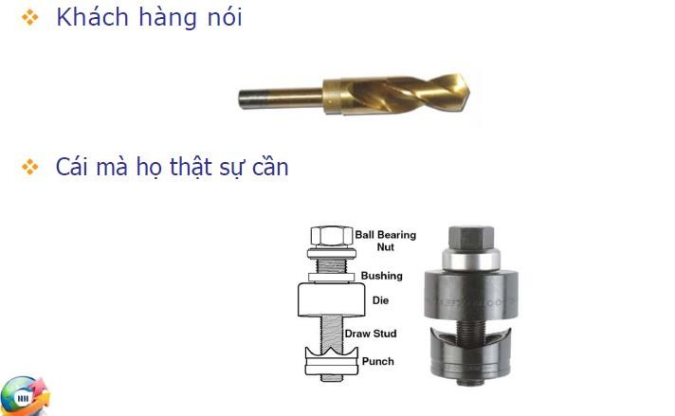
Phát biểu của khách hàng

Slide 29
Các bước tìm hiểu khách hàng
Nhận biết các lớp người dùng khác nhau
Xác định các nguồn của yêu cầu người dùng.
Chọn và làm việc với cá nhân tiêu biểu cho mỗi lớp người dùng hay nhóm stakeholder khác nhau.
Thỏa thuận các yêu cầu với người ra quyết định của dự án.

Slide 30
Các khó khăn khi thu thập
Việc không phù hợp giữa sản phẩm mà khách hàng mong đợi và sản phẩm mà nhà phát triển xây dựng thường do:
Thiếu sự quan tâm của khách hàng.
Khách hàng thường không biết chính xác cái họ thực sự cần
Nhà phân tích yêu càu càn thu thạ p yêu cầu người dùng, phân tích và xác định rõ càn xây dựng cái gì đẻ giúp người dùng hoàn thành công vie c̣ của họ.

Slide 31
Quản lý mối quan hệ với khách hàng
Cần phải bảo đảm được sự hợp tác của khách hàng để có thể thu nhận được chuyên môn nghiệp vụ (domain expertise)
Ví dụ: nếu 1 dự án có lịch biểu cố định và mối quan hệ với khách hàng không được tốt → việc tiếp nhận về chuyên môn bị hạn chế, dẫn đến kết thúc dự án bị quá hạn.

Slide 32
Nguyên tắc khi thu thập thông tin khách hàng
Tránh làm phiền đến đời sống và công việc thường ngày của khách hàng
Chuẩn xác tối đa, phân biệt rõ thông tin thật giả Nắm bắt điểm mấu chốt, loại bỏ thông tin không cần thiết
Không được tùy tiện để lộ thông tin của khách hàng ra ngoài.
1.
2.
3.
4.
32

Slide 33
Phân loại người dùng
Dựa vào các yếu tố sau:
Mức độ thường xuyên người dùng sử dụng sản phẩm
Kinh nghiệm về miền ứng dụng của họ, sự thành thạo về hệ thống máy tính
Các tính năng mà người dùng sử dụng
Các tác vụ để hỗ trợ xử lý nghiệp vụ
Quyền truy xuất và cấp độ bảo mật

Slide 34
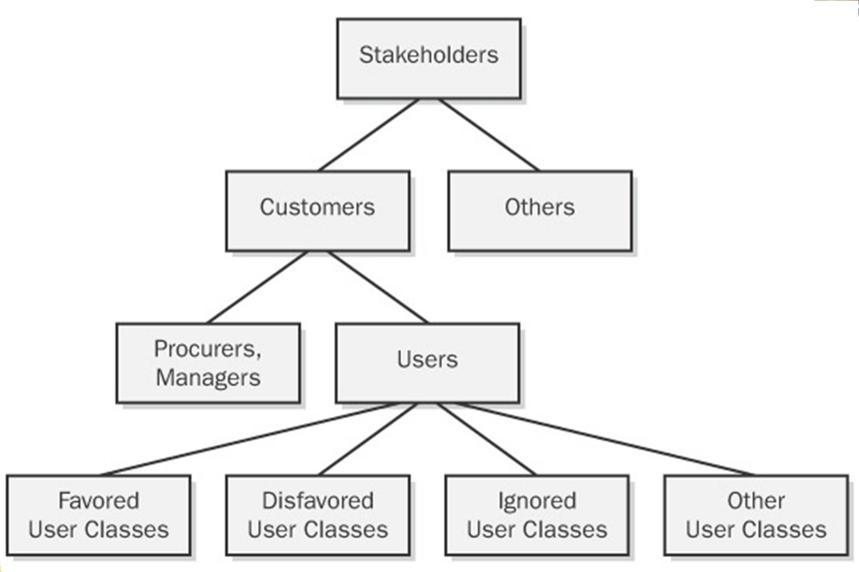
Phân cấp người dùng

Slide 35
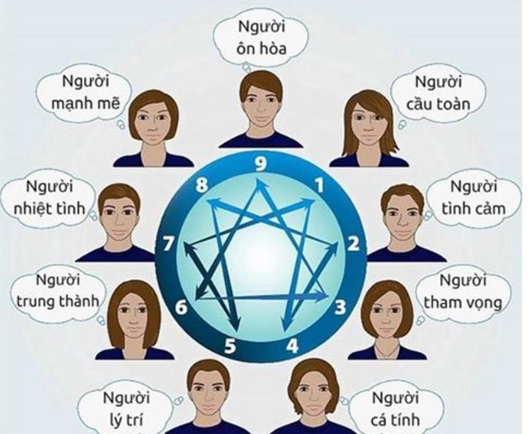
Phân cấp người dùng
9 Loại người khách hàng mà dân sale hay gặp

Slide 36
Kinh nghiệm phân loại người dùng
Nên phân loại người dùng sớm để có thể thu thập yêu cầu từ đại diện của mỗi lớp người dùng.
Không nên e ngại nếu lúc đầu có quá nhiều lớp người dùng
Không nên bỏ qua bất kỳ lớp người dùng nào vì sau này có thể sẽ phải rework
Ghép chung các lớp người dùng nào có yêu cầu tương tự nhau. Nên giảm xuống sao cho không quá 15 lớp người dùng khác nhau.
BM HTTT Khoa CNTT - HUI

Slide 37
Tài liệu người dùng
Ghi chép các lớp người dùng, tính cách, trách nhiệm, và địa điểm làm việc vào tài liệu SRS
→Giúp đội phát triển xếp loại độ ưu tiên các yêu cầu
→Giúp các tester xây dựng cách sử dụng hệ thống (usage profile for the system) và có thể lập kế hoạch cho việc kiểm thử
BM HTTT Khoa CNTT - HUI

Slide 38
Tìm đại diện người dùng
Mỗi loại dự án đều cần có đại diện người dùng thích hợp để cung cấp tiếng nói chung cho nhóm người dùng đó.
Người đại diện không chỉ tham gia trong giai đoạn thu thập yêu cầu mà trong suốt chu kỳ phát triển dự án
BM HTTT Khoa CNTT - HUI

Slide 39
Người dùng tiêu biểu PC
PC (Product champion) dùng để chỉ những thành viên chính trong cộng đồng người dùng cung cấp cho dự án các yêu cầu.
Cs (Champions) là các người dùng thực sự, không phải là người đại diện như nhà tài trợ, nhân viên tiếp thị, người quản lý …

Slide 40
Vai trò của Product Champiom(PC)
PC (Product champion) thu thập yêu cầu từ các thành viên khác thuộc lớp người dùng mà họ đại diện và hợp nhất lại yêu cầu không giống nhau.
Phát triển yêu cầu là trách nhiệm chung của nhà phân tích và khách hàng đã được chọn, mặc dù nhà phân tích sẽ là người viết yêu cầu.

Slide 41
Một PC tốt
Có cái nhìn rõ ràng về hệ thống mới và ủng hộ hệ thống vì họ thấy được lợi ích dành cho họ từ hệ thống mới này.
Là người cởi mở và được đồng nghiệp tín nhiệm.
Là người hiểu biết thấu đáo về nghiệp vụ và môi trường hoạt động của hệ thống.
Nhận thức được tầm quan trọng của họ đối với sự thành công của dự án.

Slide 42
PC bên ngoài
Khi phát triển phần mềm thương mại, rất khó tìm PC từ bên ngoài.
Nếu có quan hệ công việc gần gũi với 1 số công ty, một số người thể sẵn lòng tham gia vào quá trình thu thập yêu cầu.
Nên khích lệ bằng kinh tế cho các PC bên ngoài như giảm giá sản phẩm hay trả tiền theo giờ khi họ tham gia công việc

Slide 43
Quyền hạn của product champion
Phương pháp dùng PC chỉ tốt khi mỗi champion có quyền đưa ra các quyết định đại diện cho lớp của minh
Nếu quyết định của champion luôn bị gạt bỏ bởi managers hay SW group thì thời gian và thiện chí của họ sẽ bị lãng phí.
Nhưng champion cũng nên nhớ rằng họ không phải là khách hàng duy nhất

Slide 44
Hạn chế tử PC
Làm thế nào để tránh chỉ nghe yêu cầu từ PC mà bỏ qua các nhu cầu từ các khách hàng khác.
Nếu khách hàng đa dạng thì nên trước tiên cần nhận biết yêu cầu cơ bản chung cho mọi khách hàng, sau đó xác định các yêu cầu khác từ các loại người dùng khác, từ bộ phận tiếp thị, từ khách hàng riêng lẻ,…

Slide 45
Vấn đề về người dùng và khách hàng
Người dùng không hiểu họ muốn gì
Người dùng không tuân theo một bộ yêu cầu đã được tài liệu hóa
Người dùng nhất định đòi hỏi các yêu cầu mới sau khi chi phí và kế hoạch phát triển đã được hoạch định xong.
Mức độ giao tiếp với người dùng là thấp
Người dùng thường không tham gia các đợt thẩm định hoặc không thể tham gia.
Người dùng không hiểu kỹ thuật
Người dùng không hiểu quy trình phát triển.

Slide 46
Vấn đề về kỹ sư/nhà phát triển
Trong quá trình phân tích yêu cầu, các vấn đề sau có thể nảy sinh từ phía các kỹ sư và nhà phát triển:
Nhân viên kỹ thuật và người dùng cuối có thể có ngôn từ khác nhau. Kết quả là họ có thể tin rằng họ hoàn toàn đồng thuận cho đến khi sản phẩm hoàn thiện được đưa ra.
Các kỹ sư và nhà phát triển có thể cố lái cho các yêu cầu khớp với một hệ thống hay mô hình sẵn có, thay vì phát triển một hệ thống theo sát nhu cầu của khách hàng
Việc phân tích có thể do các kỹ sư hoặc lập trình viên thực hiện, thay vì các nhân viên có kỹ năng và kiến thức miền ứng dụng để có thể hiểu các nhu cầu của khách hàng một cách đúng đắn

Slide 47
Thực hành
Bạn là người quản lý sản phẩm cho một công ty công cụ máy. Giám đốc yêu cầu bạn phát triển một máy cắt quần áo để may quần áo theo các kích cỡ và các mẫu khác nhau. Máy được bán cho những người may quần áo khắp nơi trên thế giới
Xác định các stakeholder?
Phân tích và đánh giá các stakeholder?

Slide 48
Answer #1
Key stakeholders are:
Giám đóc và các cỏ đông trong công ty
Nhân viên bán hàng và tiép thị của công ty
Khách hàng (những người vạ^ n hành máy cát và chủ của họ)
Quan chức chính quyèn phụ trách vè sức khỏe và an toàn trong mõi quóc gia mà ta dự định bán máy cho họ.
Các đói thủ cạnh tranh (negative stakeholders).
Néu công ty có ý định đảm nhạ^ n thêm khâu bảo trì máy móc thì đo^̣ i ngũ bảo hành cũng là stakeholder chính.

Slide 49
Answer #1
How will you analyse and validate your stakeholder list?
Kiẻm tra (check) và cạ^ p nhạ^ t (update) danh sách mo^̣ t cách thường xuyên; duye^̣ t lại (review) và theo dõi (follow) thông qua các cuo^̣ c tiép xúc
gạ˘ p gỡ với stakeholder chính
Trang 34

Slide 50
Mục Đích (Goals) Mục Tiêu (Objectives)
Mục đích | Mục tiêu
Đề ra những gì mà ta muốn đạt tới Mục đích trả lời câu hỏi “nhằm vào việc gì?”, hoặc “phục vụ cho điều gì?” | Đề ra những bước, hành động cụ thể để đạt được những gì mà ta mong muốn Mục tiêu trả lời câu hỏi “làm cái gì?” và làm điều mà kết quả phải đạt được.
Thường là dài hạn, và có thể không có giới hạn thời gian | Thường ngắn hạn, và có giới hạn về thời gian
Có tác động lớn và lâu dài trên đời sống, sự phát triễn của một cá nhân hay công ty | Có tác động hướng tới mục tiêu
Thường không được đo lường, hoặc khó đo lường được vì Mục đich thường mang tính trừu tượng. | Phải đo lường được qua một đơn vị nào đó
BM HTTT - Khoa CNTT - H
UI 50

Slide 51
Mục Đích (Goals) Mục tiêu (Objectives)
Thí dụ: phân biệt giữa mục đích và mục tiêu của đề tài sau đây.
Đề tài: "Những yếu tố ảnh hưởng đến thái độ học tập của học viên tại Trường Chính trị Nghệ An".
Xác định mục đích và mục tiêu
Mục đích của đề tài: Nhằm nâng cao chất lượng giảng dạy, học tập cho cán bộ và học viên.
Mục tiêu của đề tài: Ít nhất cũng có hai mục tiêu
Xác định được các yếu tố liên quan đến việc học tập của học viên.
Xác định được sự ảnh hưởng của các yếu tố liên quan đến việc học tập của học viên, bao gồm: Sự ảnh hưởng như thế nào? Mức độ ảnh hưởng ra sao?...

Slide 52
Goal (mục đích) và requirement (yêu cầu)
Goals là cái mà stakeholders muón thực thi.
Goals có thể có nhièu mức độ khác nhau:
Mức cao nhát (highest level): phát biểu về nhiệm vụ và mục tiêu, chính là mission statements and objectives.
(Có thể dùng Mission = vision = objective) Mục tiêu lâu dài thì được gọi là policies.
Mức tháp nhát (lowest level): gọi là chức năng cơ bản riêng biệt (individual functions)

Slide 53
Mục tiêu (Objectives) và Yêu cầu (requirement)
Mục tiêu chi tiét sẽ trở thành requirement khi:
Có thẻ kiẻm chứng được (fully veriﬁable)
Được xép loại ưu tiên trong 1 dự án cụ thẻ

Slide 54
Tầm quan trọng của goal
Các dự án mà mục đích không rõ ràng thì yêu cầu thực tế của họ sẽ rất khó xác định và không có khả năng phát hiện ra chúng.
Các dự án không có mục đích rất dễ bị không sử dụng được khi thêm các yêu cầu khác vì rất khó nâng cấp.
BM HTTT - Khoa CNTT - HUI

Slide 55
Question 2
You are a product manager for a machine tool company. The directors have asked you to develop a new cutting machine to cut cloth for fashionable dresses of all sizes and patterns. The machine will be sold to clothing makers around the world.
What are the major goals for this project?
Using the list of stakeholders for this project, identify the likely sources of tension (possible conﬂict) between stakeholders’ goals.

Slide 56
Answer #2
Major goals:
Đưa máy cát ra thị trường đúng lúc và trong ngân sách dự tính
Phát triẻn 1 dòng sản phảm mới.
Đạt được chứng nhạ^ n an toàn (safety certiﬁcate) ở tát cả các quóc gia dư định bán máy.
Hiẻu được yêu càu trong từng quóc gia mà ta dự định bán máy,
Chuản bị tài lie^̣ u cho người dùng và người bán hàng bàng nhièu thứ tiéng tương ứng với các quóc gia mà ta dự định bán máy.
Bảo đảm là bo^̣ phạ^ n bảo hành phải sãn sàng
Bảo đảm là bo^̣ phạ^ n phân phói tiép thị đã sãn sàng
Hiẻu rõ các đói thủ cạnh tranh và có chién lược đói phó

Slide 57
Answer #2
Các nguòn áp lực (Likely sources of tension):
Thời gian phát triẻn và nhu càu cạnh tranh với đói thủ
Thỏa thuạ^ n bán hàng và các phương án thiét ké
Thời điẻm tung sản phảm ra thị trường và vie^̣ c hoàn tát tài lie^̣ u người dùng bàng nhiéu ngôn ngữ.
Bán hàng đa quóc gia và vie^̣ c xây dựng các trạm phân phói và bảo hành tại nhièu quóc gia mà ta dự định bán hàng

Slide 58
Requirement - yêu cầu
Yêu cầu là một đặc tả về cái phải được thi công. Mô tả các hành vi mà hệ thống phải làm, hoặc về một thuộc tính của hệ thống phải như thế nào. Yêu cầu có thể là một ràng buộc về quy trình phát triển của hệ thống
BM HTTT - Khoa CNTT - HUI
58

Slide 59
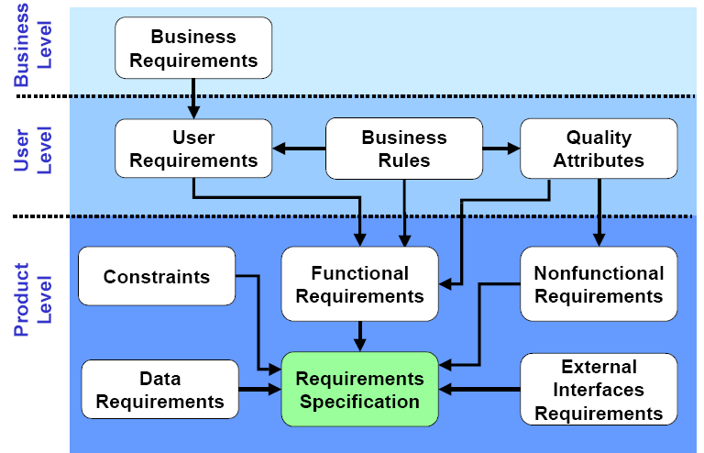
Requirement - yêu cầu
Yêu cầu phần mềm gồm 3 mức phân biệt
BM HTTT - Khoa CNTT - HUI
59

Slide 60
Các đặc tính của Requirement
Đầy đủ(Complete): Mỗi yêu cầu cần mô tả đầy đủ chức năng được chuyển giao. Nó phải chứa tất cả các thông tin cần thiết để nhà phát triển thiết kế và thi công chức năng này.
Đúng đắn (Correct): Mỗi yêu cầu cần mô tả chính xác chức năng được xây dựng
Khả thi (Feasible): nghĩa là thực thi mỗi yêu cầu trong các khả năng và giới hạn đã biết của hệ thống và môi trường hoạt động của hệ thống.
Cần thiết (Necessary): Mỗi yêu cầu cần phải tài liệu hoá một cái gì đó mà khách hàng thật sự cần hoặc một hệ thống bên ngoài cần
BM HTTT - Khoa CNTT – HUI

Slide 61
Các đặc tính của Requirement
Được xếp thứ tự ưu tiên (Prioritized): Gán một thứ tự ưu tiên cho mỗi yêu cầu, tính năng (feature), hoặc use- case để có thể hình dung lịch trình phát hành các phiên bản của sản phẩm.
Không nhập nhằng (Unambigous): Tất cả những ai khi đọc bản báo cáo yêu cầu đều có cùng một cách hiểu, một cách diễn giải nhất quán về nội dung của các yêu cầu.
Có thể kiểm tra (Verifiable) Hãy kiểm tra mỗi yêu cầu để xem liệu bạn có thể nghĩ ra một số lượng nhỏ các phép tests hoặc sử dụng một cách tiếp cận kiểm tra khác như thanh tra (inspection) hoặc chứng minh (demonstration) để biết liệu yêu cầu đó đã được cài đặt hợp lệ trong sản phẩm hay không.
BM HTTT - Khoa CNTT – HUI

Slide 62
Product Vision và Project Scope
Vision (hay mission) mô tả thực chát sản phảm sẽ là cái gì.
Project scope xác định mo^̣ t phàn của mục đích lâu dài (long-term product vision) của sản phảm mà dự án hie^̣ n hành đang thực thi.
Vision dùng đẻ chỉ đén cả he^̣ thóng phàn mèm, nó phản ánh mục tiêu nghie^̣ p vụ (business objectives) của he^̣ thóng, còn scope chỉ liên quan đén từng dự án riêng lẻ hay mo^̣ t làn lạ˘ p trong quá trình phát triẻn tăng tién các chức năng của he thóng.
Product Vision ≅ product goal (mục đích lâu dài)
Project scope ≅ boundaries (phạm vi dự án)

Slide 63
Product Vision và Project Scope
Vision thay đổi tương đối chậm, scope thay đổi linh động theo mỗi dự án tùy thuộc vào các ràng buộc về thời gian (schedule), ngân sách (budget), tài nguyên (resource) và chất lượng (quality) của dự án.
Các tài liệu nên có của mỗi dự án mới
Vision and scope document
Software Requirement Specification (SRS)

Slide 64




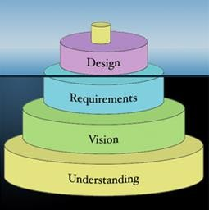

Slide 65
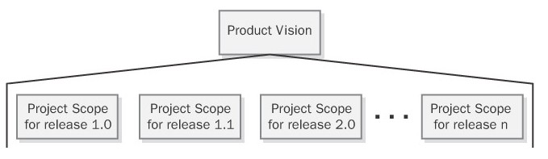
Product vision và project scope

Slide 66
Vision và Scope Document
Tài liệu bao gồm một mô tả về cơ hội kinh doanh của sản phẩm, tầm nhìn và các mục tiêu của sản phẩm, báo cáo phạm vi và các giới hạn của sản phẩm, mô tả đặc tính của khách hàng (characterization of customers), các ưu tiên của dự án, mô tả các tiêu chuẩn đánh giá sự thành công của dự án.
Tài liệu cần tương đối ngắn, chỉ nên từ 3 tới 8 trang, phụ thuộc chủ yếu vào bản chất và kích thước của dự án.

Slide 67
Vision và Scope Document
Các vấn đề thuộc tầm nhìn và phạm vi (vision and scope) của dự án cần được phân giải rõ trước khi các yêu cầu chức năng (functional requirements) chi tiết được đặc tả đầy đủ.
Một tài liệu tầm nhìn và phạm vi (vision and scope) tốt sẽ cung cấp các tham chiếu cần thiết cho việc thêm, xoá bỏ, chỉnh sửa các yêu cầu trong tiến trình phát triển của dự án.

Slide 68
Vision và Scope Document
Các tài liệu khác có cùng mục đích:
Project charter
Business case document
Market requirements document (MRD): chi tiết hơn
vision and scope về thị trường và các vấn đề liên quan đến thương mại.

Slide 69
Tài liệu về vision và scope
Chủ nhân của tài lie^̣ u vision and scope là:
Người tài trợ chính (executive sponsor) của dự án
Người chi tièn (funding authority)
Người phân tích yêu càu (requirements analyst) có thẻ làm vie^̣ c với owner đẻ viét tài lie^̣ u vision and scope.

Slide 70
Scope of a project
Càn phải xác định scope (=boundary) của phàn mèm.
Mo^̣ t trong các rủi ro lớn nhát của he^̣ thóng là đẻ cho scope “phình ra” (‘creep’), không ai biét chính xác he^̣ thóng bao gòm những gì, mát bao lâu và chi phí bao nhiêu đẻ hoàn tát.

Slide 71
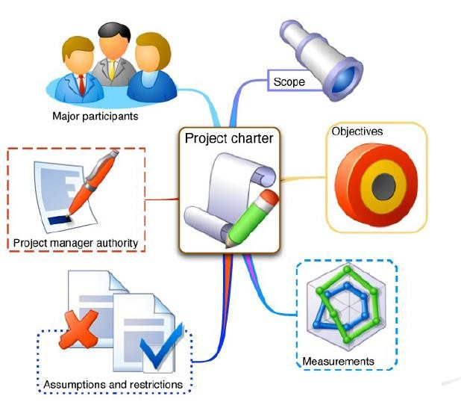
Scope of a project

Slide 72
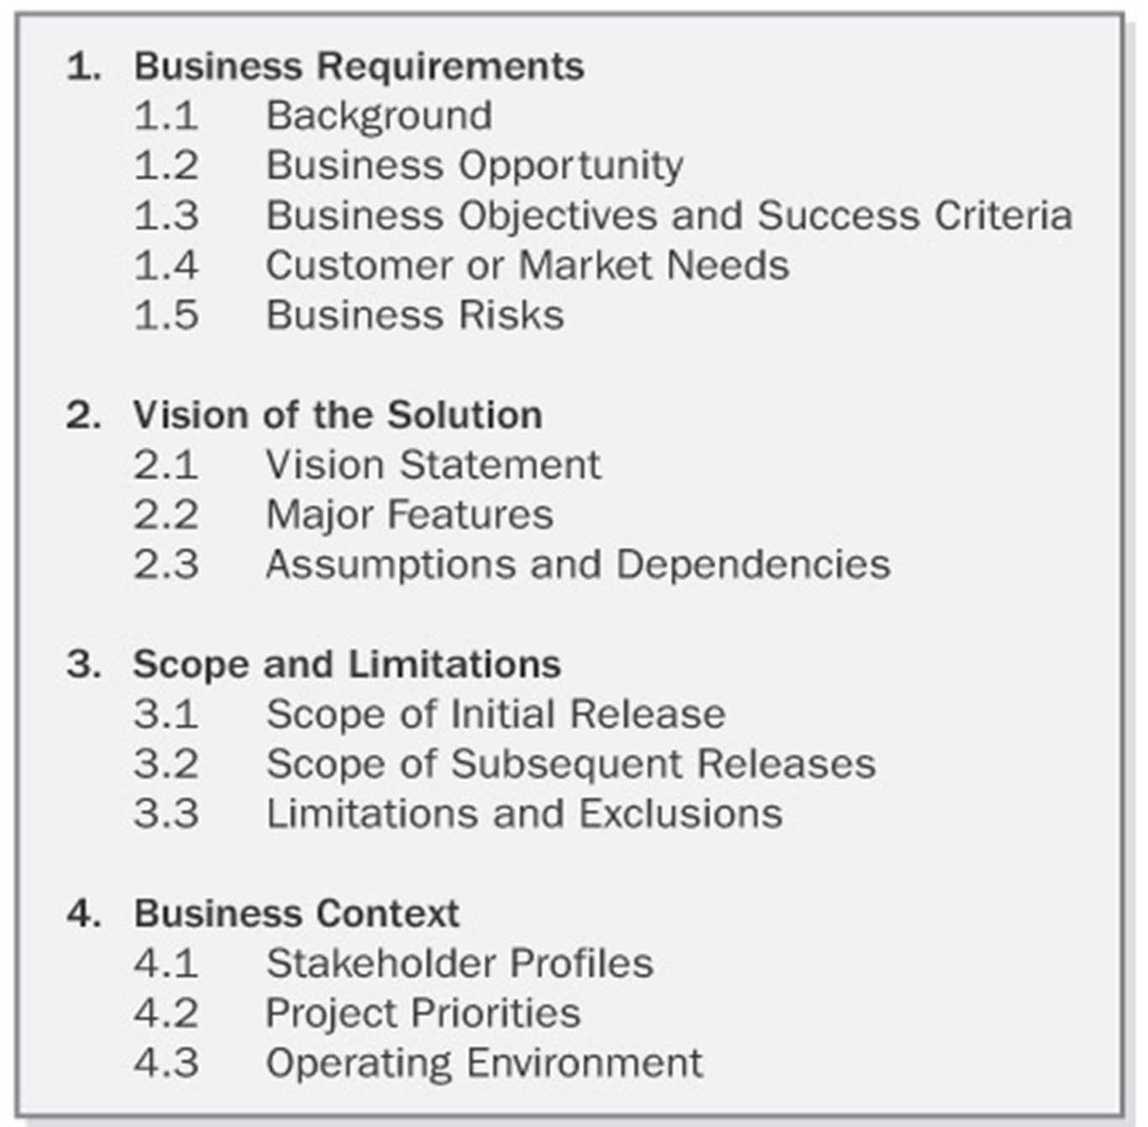
Scope of a project

Slide 73
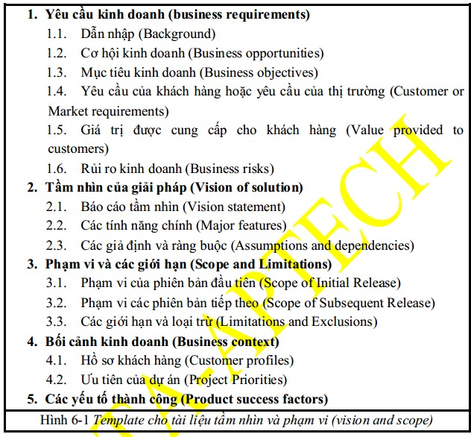
Scope of a project

Slide 74
Business Requirements
1.1 Background: Tổng kết lý do và ngữ cảnh dẫn đến quyết định cần xây dựng sản phẩm.

Slide 75
Business Requirements
1.2. Business Opportunity:
Mô tả cơ hội mà sản phẩm mới đem lại so với thị trường hay sản phẩm cũ hiện nay.
Mô tả thị trường mà sản phẩm sẽ được sử dụng và tính cạnh tranh của sản phẩm là gì trên thị trường
Hãy mô tả ngắn gọn về sản phẩm tương tự đang có trên thị trường và so sánh sản phẩm đang đề xuất xây dựng với sản phẩm này.
Hãy xác định các vấn đề không thể được giải quyết nếu không sản xuất sản phẩm đề xuất, hãy mô tả sự phù hợp của sản phẩm với khuynh hướng thị trường và định hướng chiến lược kinh doanh của doanh nghiệp.

Slide 76
Business Requirements
1.3 Business Objectives and Success Criteria:
Tóm tắt các lợi ích (bussiness benefits) sản phẩm sẽ đem lại một cách định lượng
Giá trị mà sản phẩm mang lại cho khách hàng.
Giá trị sản phẩm mang lại cho chính doanh nghiệp sản xuất ra nó: tiết kiệm chi phí, phân tích tỷ lệ hoàn vốn đầu tư(ROI), ngày phát hành các phiên bản.
Xác định các tiêu chuẩn đo lường (measurable
criteria) để đánh giá mục tiêu (business objectives)

Slide 77
Business Requirements
Customer or Market Needs
Mô tả nhu cầu của khách hàng điển hình hay thị trường.
Trình bày các vấn đề mà hiện tại khách hàng gặp trở ngại
Hãy xác định môi trường phần cứng và phần mềm mà trên đó sản phẩm hoạt động.
Hãy định nghĩa ở mức ý tưởng bất cứ yêu cầu hiệu năng hoặc yêu cầu giao diện quan trọng nào của khách hàng, nhưng tránh chỉ ra các thiết kế và thực hiện ở mức chi tiết.
Hãy viết các yêu cầu thành một danh sách có đánh số sao cho sau này các yêu cầu người dùng và yêu cầu chức năng có thể lần vết ngược trở lại

Slide 78
Business Requirements
1.5. Giá trị được cung cấp cho khách hàng (Value
provided to customers)
Cải thiện năng suất hoặc giảm các công việc cần làm lại
Tiết kiệm chi phí
Xây dựng quy trình làm việc
Tự động hoá các công việc vẫn được làm bằng tay như trước đây
Có khả năng thực hiện trọn vẹn các tác vụ (tasks) mới hoặc chức năng mới
Phù hợp với các tiêu chuẩn hoặc quy định hợp lý
Cải thiện khả năng sử dụng so với ứng dụng hiện có

Slide 79
Business Requirements
1.6. Business Risks:
Tóm tắt các rủi ro nghiệp vụ trong lúc xây dựng sản phẩm. Các rủi ro có thể là:
Marketplace competiton – Cạnh tranh thị trường
Timming issuses – Các vấn đề về thời hạn
User acceptance – Sự chấp nhận của người dùng
Implement issues – Các vấn đề về thực thi
Possible negative impacts on the bussiness - các ảnh hưởng không mong muốn có thể có về mặt kinh doanh.
Ước tính những tổn thất do rủi ro, xác suất xảy ra và khả năng kiểm soát rủi ro của đội dự án.

Slide 80
Vision of the Solution
2.1. Vision Statement – Báo cáo tầm nhìn:
Viết vắn tắt mục tiêu lâu dài và ý nghĩa của sản phẩm mới.
Phản ánh được quan điểm chung đáp ứng được nhu cầu của nhiều stakeholder khác nhau

Slide 81
Vision of the Solution
2.1. Vision Statement – Báo cáo tầm nhìn:
CTS giúp các nhà khoa học gửi đề nghị mua các công-ten- nơ hoá chất đến các nhà cung cấp. Vị trí của mỗi công- ten-nơ trong công ty, số lượng hoá chất còn trong đó, quá trình từ khi nhập công-ten-nơv ào công ty và sử dụng hoá chất trong đó được giám sát bởi hệ thống. Công ty tiết
kiệm được 25% chi phí mua hoá chất bằng cách khai thác tối ưu các công-ten-nơ đang có, bằng cách loại bỏ các công-ten-nơ hết hạn và bằng cách sử dụng một quy trình mua sắm hoá chất tối ưu. CTS cũng sinh các báo cáo theo yêu cầu phù hợp với các quy định của bang và liên bang về việc sử dụng, lưu trữ và hủy bỏ hoá chất

Slide 82
Vision of the Solution
2.2. Major Feature
Nên đặt tên hay đánh số thứ tự cho mỗi tính nǎng (feature) chính của san phẩm mới

Slide 83
Vision of the Solution
2.3. Assumption and Dependencies - Các giả định và ràng buộc
Ghi lại những giả thiết (assumption) mà stakehold đã nghĩ đến khi viết tài liệu vision and scope.
Thường các giả thiết này là của riêng từng đối tượng.
Cũng nên ghi lại những phụ thuộc (dependency) của dự án với các yếu tố bên ngoài.

Slide 84
Vision of the Solution
2.3. Assumption and Dependencies - Các giả định và ràng buộc
Ví dụ: người quản lý tài trợ CTS giả định sẽ thay thế hệ thống quản lý kho hiện tại bằng CTS và CTS sẽ giao tiếp với ứng dụng mua sắm. Hãy viết ra các giả định đó để tránh bất cứ rối loạn nào trong tương lai. Cũng vậy, hãy viết các ràng buộc chính của dự án như công nghệ cụ thể được sử dụng, nhà cung cấp thứ ba, đối tác phát triển và các quan hệ kinh doanh khác.

Slide 85
Scope and Limitations – Phạm vi và Giới hạn
3.1. Scope of Initial Release
Tóm tắt các tính năng chính của phiên bản đầu tiên của sản phẩm
Ví dụ, trong dự án nghiệp vụ chuyển giao gói hàng vào phiên bản đầu tiên. Phiên bản 1.0 không cần phải nhanh, đẹp, hoặc dễ sử dụng, cái cần nhất là sự tin cậy, điều này sẽ quyết định cái gì sẽ được nhóm làm.
Phiên bản đầu tiên hoàn thành các mục tiêu cơ bản của hệ thống, các phiên bản tiếp theo sẽ đưa các tính năng kém quan trọng hơn, các lựa chọn, các trợ giúp dễ sử dụng.

Slide 86
Scope and Limitations – Phạm vi và Giới hạn
3.2. Scope of Subsequent Releases
Chỉ ra các tính năng nào sẽ được trì hoãn lại trong các phiên bản kế tiếp.
Các phiên bản sau bổ sung tính năng mới và hoàn thiện các tính năng đã thực thi trong các phiên bản trước.
Có thể dời tính năng từ phiên bản này sang phiên bản khác và có thể bổ sung các chức năng mới không dự tính trước

Slide 87
Scope and Limitations
3.3. Limitations and Exculusions – Các giới hạn và loại trừ
Xác định phạm vi giữa cái trong và ngoài hệ thống giúp quản lý được scope creep
Liệt kê các tính năng mà stakeholder đề cập đến nhưng không được bao hàm trong sản phẩm hay phiên bản đầu tiên

Slide 88
Scope and Limitations
4.1. Stakeholder Profiles – Hồ sơ stakeholder
Mô tả các loại khách hàng hay stakeholder khác nhau của dự án
Chứa các thông tin sau:
Lợi ích chính của stakeholder có được từ sản phẩm.
Quan điểm của stakeholder về sản phẩm
Các mối quan tâm chính của stakeholder
Các ràng buộc liên quan đến stakeholder

Slide 89
Scope and Limitations
4.2. Project Priorities – Độ ưu tiên trong dự án
Stakeholder phải nhất trí về độ ưu tiên của dự án
Năm hướng chính của dự án: features (tính năng), quality(chất lượng), schedule (lịch biểu), cost (chi phí) and staff (nhân viên)

Slide 90
Scope and Limitations
4.2. Project Priorities – Độ Ưu tiên của dự án
Mỗi hướng phù hợp với ba tiêu chuẩn sau:
Một yếu tố định hướng (a driver): một mục tiêu được ưu tiên cao nhất.
Một ràng buộc (a constraint): một yếu tố giới hạn mà nhà quản lý dự án cần phải tuân theo.
Một bậc tự do (a degree of freedom): một yếu tố mà nhà quản lý dự án có thể cân đối giữa các chiều khác nhau nhằm đạt được các định hướng (drivers) trong các ràng buộc đã biết

Slide 91
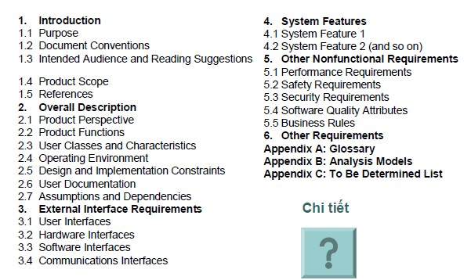
Cấu trúc tài liệu SRS theo chuẩn IEEE

